Slide 1


Slide 2


Slide 3
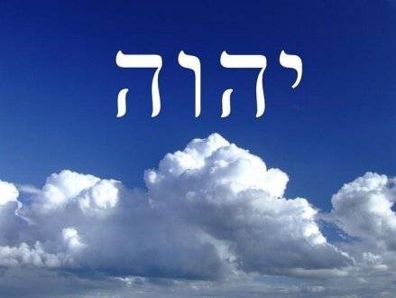
LA DOCTRINA
DEL NOMBRE DE DIOS

Slide 4
.. El Dic. Enciclopédico Salvat dice que:
“El nombre designa la cualidad de la persona.”
DIOS LE PUSO NOMBRE A LO QUE CREÓ
Luz
Lumbrera mayor
Lumbrera menor
Estrellas
Mares
Cielos
Noche
Días
Tierra
(Génesis 1: 16-17 y Salmo 147: 4

Slide 5
Dios le pidió a Adán que designe a cada uno de los seres vivos su nombre.
Jehová Dios formó, pues, de la tierra toda bestia del campo, y toda ave de los cielos, y las trajo a Adán para que viese cómo las había de llamar; y todo lo que Adán llamó a los animales vivientes, ese es su nombre.
Gn. 2:19

Slide 6
NOMBRES EN LA BIBLIA CON SIGNIFICADOS
Eva significa vida- (Gn.3: 20)
Hay otros nombres que son sencillamente sacados de la naturaleza
Noé - Reposo (Gn. 5: 29),
Lea = vaca salvaje
Isaac - risa (Gn.17: 19)
Labán = blanco
Tabita = gacela
Natanael – Dios ha dado
Tamar = palmera
Hay nombres surgidos de las circunstancias históricas:
Icabod – sin gloria
Zorobabel- nacido en Babilonia.

Slide 7
EL
CAMBIO DE
NOMBRE.
Debido a una transformación en su carácter o propósito.
- Abram- padre enaltecido
por Abraham-padre de una multitud Gn.17: 5.
-Jacob – calcañar suplantador
por Israel – príncipe con Dios Gen. 32. 28

Slide 8
En ocasiones el segundo nombre es una traducción del primero
- Cefas en arameo
Pedro en griego
-Tomás – en arameo
Dídimo en griego
- Mesías en hebreo
Cristo en griego
Para no confundirlos a veces usaban los apelativos
Jesús de Nazareth
José de Arimatea
María de Magdala
Nahum de Elcos

Slide 9
También se podía hacer referencia a la profesión.
Natán el profeta
José el carpintero
Simón el Zelote
Mateo el Publicano

Slide 10
ES UN HECHO QUE LA BIBLIA LE DA IMPORTANCIA A LOS NOMBRES
¿Le interesará a Dios que nosotros
conozcamos su nombre?

Slide 11
EL NOMBRE DE DIOS

Slide 12
¿COMO ES DIOS?
DIOS EN SU NATURALEZA ES ESPIRITU
DIOS EN SU ESPÍRITU ES INVISIBLE
Éxodo 33:20
Juan 1:18
I Juan 4:12
I Timoteo 6:16

Slide 13
ESPIRITU
heb. rúaj, רוּחַ, lit. «viento, soplo, hálito, aliento, respiración»
gr. pneûma, πνεῦμα, «aliento, respiración, aire»

Slide 14
En uno de esos métodos Dios hizo uso de diferentes nombres,
Dios ha utilizado diferentes métodos para revelarse a la humanidad.
Dios habiendo hablado muchas veces y de muchas maneras….
Hebr. 1:1
dando a conocer así
Su carácter, su presencia y su identidad

Slide 15
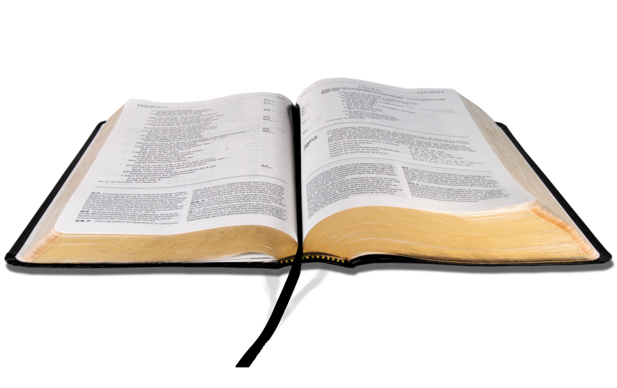
“Y respondió Dios a Moisés: YO SOY EL QUE SOY. Y dijo: “Así dirás a los hijos de Israel: Yo Soy me envió a vosotros. (Ex 3:14).

Slide 16
El se manifestó a los antiguos como:
Elohym, ”Dios Alto”,”
Shaday, “El Altísimo”,
YHWH “Yo Soy”, o “El eterno”,
Adonay, “Dios Omnipotente”
JEHOVÁ – JIREH Jehová proveerá
JEHOVÁ RAFHA significando “Jehová el sanador” Isaías 53: 4 y 5).
JEHOVÁ - NISSI significando “Jehová nuestro estandarte ó victoria”.

Slide 17
1 | DIOS. EL CREADOR | Elohim | Génesis 1: 1
2 | DIOS. EL FUERTE | Elohim | Génesis 14:18
3 | DIOS. MI GRAN SEÑOR | Eloah. El Dios de Israel | Nehemías 9:17
4 | DIOS. TODO PODEROSO | Elah (forma aramea) | Deut. 2:18
5 | DIOS | YHWH (Yahweh | Génesis 15 :2
6 | SEÑOR | YHWH o YH | Génesis 2:4
7 | JAHOVÁ | YHWH.El que es auto existente | Exodo. 6 :3
8 | JAH | YH | Sal. 68 : 4.
9 | SEÑOR | ADON | JOSUÉ 3: 11
10 | SEÑOR | ADONAI | Génesis. 15 :2
11 | YO SOY EL QUESOY | EHEYEH ASHER EHEYEH | Ëxodo 3 : 14
12 | YO SOY | EHEYEH | Ëxodo 3 : 14
13 | ALTÍSIMO DIOS | El- Elyon | Génesis 14 :18
14 | EL DIOS DE VISTA | El – Roy | Génesis. 16 : 3
15 | DIOS TODOPODEROSO | El – Shaddai | Génesis 17 : 1
16 | EL DIOS ETERNO | El – OLAM. | Gén 21: 33.
17 | DIOS CELOSO | EL- GANNA | Ëx 20: 5
18 | EL DIOS VIVIENTE | EL – HAI | Josue. 3:10
19 | EL. Fuerte, suficiente | ELAH. Arameo / Eloah. | Núm 23: 22
20 | ElJEHOVA PROVERA | JEHOVÁ JIREH. | Gn. 22: 13,14. - Sal 23
21 | EMMANUEL | DIOS CON- NOSOTROS | Mateo :1: 23.

Slide 18
NOMBRE | ESCRITURA A.T. | SIGNIFICADO
1.Jehová-jireh | Génesis22:14 | JEHOVÁ VERÁ Ó PROVEERÁ
2.Jehová-rafa | Éxodo15:26 | JEHOVÁ TU SANADOR
3.Jehová-nissi | Éxodo17:15 | JEHOVÁ ES MI ESTANDARTE
4.Jehová-m’kaddesh | Éxodo31:13 | EL SEÑOR DE LOS EJÉRCITOS
5. Jehová-shalom | Jueces 6:24 | JEHOVÁ ES PAZ
6. Jehová-elyón | Salmo 7:17 | JEHOVÁ. EL ALTISIMO
7. Jehová-ráah | Salmo 23:1 | JEHOVÁ MI PASTOR
8. Jehová-hoseenu | Salmo 95:6 | JEHOVA NUESTRO HACEDOR
9.Jehová-tsidkenu | Jeremías 23:6 | JEHOVA JUSTICIA NUESTRA
10.Jehová-shammah | Ezequiel 48:35 | EL SEÑOR ESTA PRESENTE

Slide 19
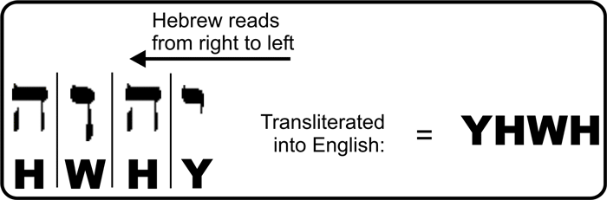
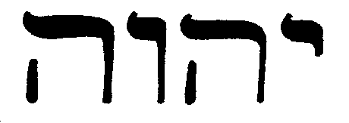
EN EL ANTIGUO TESTAMENTO
El título divino en el A.T (5.500 veces) YHWH
“Yo soy el que soy”
“Ser", "el que es", "el que existe por sí mismo“, "el eterno". Ex 3:14; EX 20:7; Dt. 6:4; Is 44:6-8
Ventura, S. V. (1985). En Nuevo diccionario biblico ilustrado (p. 559). TERRASSA (Barcelona): Editorial CLIE.

Slide 20

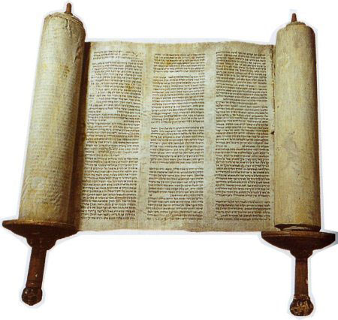
EL NOMBRE NO CONOCIDO

Slide 21
En el A.T no estaba revelado lo que la biblia llama:
el Nombre que es sobre todos los Nombres.
Profecías
Sobre ese NOMBRE que se iba a REVELAR en el FUTURO

Slide 22
EL NOMBRE NO CONOCIDO
Entonces dijo Manoa al Ángel de Jehová: ¿Cómo es tu nombre, para que cuando se cumpla tu palabra te honremos? Y el Ángel respondió ¿porque preguntas por mi Nombre que es Admirable? Jueces 13: 17-18.

Slide 23
EL NOMBRE NO CONOCIDO
Entonces Jacob le preguntó, y dijo: Declárame ahora tu nombre. Y él varón respondió: ¿Porqué me preguntas por mi Nombre?
Génesis 32: 29.

Slide 24
EL NOMBRE NO CONOCIDO
“En aquel día Dios será Uno y Uno su Nombre” (Zac. 14: 9).

Slide 25
EL NOMBRE NO CONOCIDO
Verdaderamente Tu eres Dios que te encubres, Dios de Israel, que salvas. (Isaías 45: 15).

Slide 26
EL NOMBRE NO CONOCIDO
He aquí yo iré al oriente, y no lo hallaré; Y al occidente y no lo percibiré; Si muestra su poder al norte, yo no lo veré; Al sur se esconderá, y no lo veré.
(Job 23: 8-9).

Slide 27
EL NOMBRE NO CONOCIDO
Torre fuerte es el nombre de Jehová; A él correrá el justo, y será levantado (Proverbios 18: 10).

Slide 28
EL NOMBRE NO CONOCIDO
el misterio que había estado oculto desde los siglos y edades, pero que ahora ha sido manifestado a sus santos,
Col.1:26

Slide 29
Patriarcas, profetas, reyes y sacerdotes no conocieron el Nombre que es sobre todo Nombre, aunque en varias ocasiones intentaron descubrirlo no se les reveló.

Slide 30
DANIEL.
Y yo oí, mas no entendí. Y dije: Señor mío, ¿cuál será el fin de estas cosas? El respondió: Anda, Daniel, pues estas palabras están cerradas y selladas hasta el tiempo del fin.
Dn. 12:8

Slide 31
ISAIAS.
Por tanto, el Señor mismo os dará señal: He aquí que la virgen concebirá, y dará a luz un hijo, y llamará su nombre Emanuel.
Is. 7:14

Slide 32
ISAIAS.
Porque un niño nos es nacido, hijo nos es dado, y el principado sobre su hombro; y se llamará su nombre Admirable, Consejero, Dios Fuerte, Padre Eterno, Príncipe de Paz.
Is. 9:6

Slide 33
EL NOMBRE NO CONOCIDO
“Por tanto, Mi Pueblo Sabrá mi Nombre por esta causa en aquel día…” (Is.52: 6).

Slide 34

“En ti confiarán los que conocen tu nombre…” (Salmo 5: 11)
Larra±aga, J. M. T. (2013). TEOLOG═A. En A. R. Berzosa (Ed.), Gran Diccionario EnciclopÚdico de la Biblia (2a Edici¾n, p. 2457). Viladecavalls, Barcelona: Editorial CLIE.

Slide 35
EL NOMBRE NO CONOCIDO
“Por tanto, Mi Pueblo Sabrá mi Nombre por esta causa en aquel día…” (Is.52: 6).

Slide 36
EL CUMPLIMIENTO DE LAS PROFECÍAS BÍBLICAS
Dios se manifestó en carne y con ello nos reveló el nombre que había estado oculto. El nombre sobre todo nombre.

Slide 37

En el principio era el Verbo, y el Verbo era con Dios, y el Verbo era Dios.
Todas las cosas por él fueron hechas
Aquella luz verdadera, que alumbra a todo hombre, venía a este mundo.
Y aquel Verbo fue hecho carne, y habitó entre nosotros
En el mundo estaba, y el mundo por él fue hecho; pero el mundo no le conoció.
A lo suyo vino, y los suyos no le recibieron.
Juan Cap. 1
Larra±aga, J. M. T. (2013). TEOLOG═A. En A. R. Berzosa (Ed.), Gran Diccionario EnciclopÚdico de la Biblia (2a Edici¾n, p. 2457). Viladecavalls, Barcelona: Editorial CLIE.

Slide 38
Mas a todos los que le recibieron, a los que creen en su nombre, les dio potestad de ser hechos hijos de Dios;
Juan Cap. 1
Larra±aga, J. M. T. (2013). TEOLOG═A. En A. R. Berzosa (Ed.), Gran Diccionario EnciclopÚdico de la Biblia (2a Edici¾n, p. 2457). Viladecavalls, Barcelona: Editorial CLIE.

Slide 39
Jesús dio a entender a los Judíos que él era el Dios de la antigüedad
Éxodo 3: 14, donde Dios le dijo a Moisés: “YO SOY EL QUE SOY”
San Juan 8: 58, “Antes que Abraham fuese YO SOY.
Juan Cap. 1
Larra±aga, J. M. T. (2013). TEOLOG═A. En A. R. Berzosa (Ed.), Gran Diccionario EnciclopÚdico de la Biblia (2a Edici¾n, p. 2457). Viladecavalls, Barcelona: Editorial CLIE.

Slide 40
JESÚS DIJO: YO SOY…..
El pan de vida 6: 35.
De arriba 8: 23.
El eterno 8: 58.
La luz del mundo 9: 5.
La puerta 10: 7.
El buen pastor 10: 11.
El Hijo de Dios 10: 36.
La resurrección y la vida 11: 25.
El Señor. 13: 13.
Maestro 13: 13.
El camino la verdad y la vida 14: 6.
La vid verdadera 15: 1.
Evng. De San Juan
Larra±aga, J. M. T. (2013). TEOLOG═A. En A. R. Berzosa (Ed.), Gran Diccionario EnciclopÚdico de la Biblia (2a Edici¾n, p. 2457). Viladecavalls, Barcelona: Editorial CLIE.

Slide 41
Jesús es Jehová Jireh. El Señor proveerá (Juan 6: 35).
Jesús es Jehová Rohi. El pastor. (Juan 10: 11).
Jesús es Jehová Tsidkenu. Mi justicia. (2Corintios 5: 21).
Jesús es Jehová Rafa. El Señor es mi sanador. (1P. 2: 24).
Jesús es El Chaddai. El es suficiente. (2 Corintios 12: 9).
Jesús es Emanuel. Dios con nosotros (Mateo 1: 23).
. Jesús es Jehová Shalom. El Señor es mi paz. (Jn 14: 27).

Slide 42
Jesús es Dios en el principio (Juan 1: 1).
Jesús es único Dios indivisible (Juan 10: 30.
Jesús es único Dios eterno (Apocalipsis 1: 17).
Jesús es Dios Omnipresente (Juan 1: 48).
Jesús es el origen de la vida (Juan 1: 4).
Jesús es El olam, el principio y el fin (Apocalipsis 22: 13).

Slide 43
JESÚS DIJO HABER DADO A CONOCER EL NOMBRE DEL PADRE
(Juan 17: 6, “He manifestado tu Nombre a los hombres...”
“...Guárdalos en tu Nombre” (v11).
“Y les ha dado a conocer tu Nombre, y lo daré a conocer a un...” (V26)
¿Que significa ?
Jesús es el nombre revelado en el N.T del único Dios del A.T porque Jesús dijo:
Yo y el padre UNO SOMOS.

Slide 44
LOS DISCIPULOS LO ENTENDIERON
no a todo el pueblo, sino a los testigos que Dios había ordenado de antemano, a nosotros que comimos y bebimos con él después que resucitó de los muertos. Hch. 10:41

Slide 45
LO ENSEÑARON
“Y todo lo que hacéis, sea de palabra o de hecho, hacedlo todo en el Nombre de Jesús (Colosenses 3: 17).

Slide 46
Haya, pues, en vosotros este sentir que hubo también en Cristo Jesús, el cual, siendo en forma de Dios, no estimó el ser igual a Dios como cosa a que aferrarse, sino que se despojó a sí mismo, tomando forma de siervo, hecho semejante a los hombres; Por lo cual Dios también le exaltó hasta lo sumo, y le dio un nombre que es sobre todo nombre, para que en el nombre de Jesús se doble toda rodilla de los que están en los cielos, y en la tierra, y debajo de la tierra;
Fil. Cap. 2

Slide 47
LAS PROFECÍAS DEL A.T SE CUMPLEN EN JESÚS PORQUE JESÚS ES EL NOMBRE DE JAHWEH

Slide 48
JESÚS ES EL NOMBRE DE JAHWEH
PROFECÍA
SERÍA TRAICIONADO POR SU AMIGO
Salmo 41:9 Aun el hombre de mi paz, en quien yo confiaba, el que de mi pan comía, alzó contra mi el calcañar. (Is 62:11)
CUMPLIMIENTO
Marcos 14:10 Entonces Judas Iscariote, uno de los doce, fue a los’ principales sacerdotes para entre­gárselo. (Mateo 26:14-16; Marcos 14: 43-45)

Slide 49
JESÚS ES EL NOMBRE DE JAHWEH
PROFECÍA
SERÍA VENDIDO POR TREINTA PIEZAS DE PLATA
Zacarías 11:12 Y les dije: Si os parece bien, dadme mi salario; y si no, dejadlo. Y pesaron por mi salario treinta piezas de plata. (Zac 11:13)
CUMPLIMIENTO
Mateo 26:15 y les dijo: ¿Qué me queréis dar, y yo os lo entregaré? Y ellos le asignaron treinta piezas de plata. (Mateo 27: 3-10).

Slide 50
JESÚS ES EL NOMBRE DE JAHWEH
PROFECÍA
EL DINERO SERIA DEVUELTO PARA COMPRAR EL CAMPO DE UN ALFARERO
Zacarías 11:13 Y me dijo Jehová: Échalo al tesoro; ¡hermoso precio. Con que me han apreciado! Y to­mé las treinta piezas de plata, y las eché en la casa de Jehová al tesoro.
CUMPLIMIENTO
Mt.27:6-7 Los principales sacerdotes, tomando las piezas de plata, dijeron: No es licito echarlas en el tesoro de las ofrendas, porque es precio de sangre. Y después de consultar, compraron con ellas el campo del alfarero, para sepultura de los extranje­ros. (Mt.27: 3-5; 8-10)

Slide 51
JESÚS ES EL NOMBRE DE JAHWEH
PROFECÍA
PERMANECERÍA EN SILENCIO CUANDO FUERA ACUSADO
Isaías 53:7 Angustiado él. y afligido, no abrió su boca; como cordero fue llevado al matadero; y como ove­ja delante de sus trasquiladores, enmudeció, y no abrió su boca. (Sal 38:13-14)
CUMPLIMIENTO
Mateo 26: 62-63 Y levantándose el sumo sacerdote, le dijo: ¿No respondes nada? ¿Qué testifican éstos contra ti? Más Jesús callaba. Entonces el sumo sacerdote le dijo: Te conjuro por el Dios viviente que nos digas si eres tú el Cristo, el Hijo de Dios. (Mateo 27: 12-14).

Slide 52
JESÚS ES EL NOMBRE DE JAHWEH
PROFECÍA
SERÍA GOLPEADO Y ESCUPIDO
Isaías 50:6 Di mi cuerpo a los heridores, y mis mejillas a los que me mesaban la barba; no escondí mi rostro de injurias y de esputos.
CUMPLIMIENTO
Marcos 14: 65 Y algunos comenzaron a escupirte, y a cubrirte el rostro y a darte de puñetazos, y a decirte: Profetiza. Y los alguaciles le daban de bofetadas. (Marcos 15:17; Juan 19:1-3; 18:22)

Slide 53
JESÚS ES EL NOMBRE DE JAHWEH
PROFECÍA
SUS MANOS Y SUS PIES SERÍAN HORADADOS
Salmo 22:16 Porque perros me han rodeado; me ha cercado cuadrilla de malignos; horadaron mis ma­nos y mis pies. (Zacarías 12: 10)
CUMPLIMIENTO
Juan 20: 27 Luego dijo a Tomás: Pon aquí tu dedo, y mira mis manos; y acerca tu mano, y métela en mi costado; y no seas incrédulo, sino creyente. (Juan 19: 37; 20: 25-26).

Slide 54
JESÚS ES EL NOMBRE DE JAHWEH
PROFECÍA
SOLDADOS ECHARÍAN SUERTE SOBRE SUS ROPAS
Salmo 22:18 Repartieron entre si mis vestidos, y so­bre mi ropa echaron suertes.
CUMPLIMIENTO
Marcos 15: 24 Cuando le hubieron crucificado, repartie­ron entre sí sus vestidos, echando suertes sobre ellos para ver qué se llevaría cada uno. (Juan 19: 24).

Slide 55
JESÚS ES EL NOMBRE DE JAHWEH
Alzad, oh puertas, vuestras cabezas, Y alzaos vosotras, puertas eternas, Y entrará el Rey de gloria. ¿Quién es este Rey de gloria? Jehová de los ejércitos, El es el Rey de la gloria. Salm. 24:9-10
Apocalipsis.4:2: Diciendo: “Y he aquí, un trono establecido en el cielo, y en el trono, UNO sentado.”

Slide 56
JESÚS ES EL NOMBRE DE JAHWEH
Los veinticuatro ancianos alrededor del trono se refieren á Él como “Santo, santo, santo es el Señor Dios Todopoderoso, el que era, el que es, y el que ha de venir” (Apocalipsis.4: 8).
¿Quién es?
¿Quién es el que ha de venir?

Slide 57
JESÚS ES EL NOMBRE DE JAHWEH
(Hechos 1:10-11) “…este mismo Jesús que ha sido tomado desde vosotros arriba en el cielo, así vendrá como le habéis visto ir al cielo”.
¿Quién es el que ha de venir?
¿Quién es el que está sentado en el trono?

Slide 58
JESÚS ES EL NOMBRE DE JAHWEH
Apocalipsis 22:3-4, está hablando del trono de Dios y del Cordero. Estos versículos hablan de:
Un Trono, Un Rostro, y Un Nombre.

Slide 59
JESÚS ES EL NOMBRE DE JAHWEH
“Yo soy el Alfa y la Omega, principio y fin, dice el Señor, el que es y que era y que ha de venir, el Todopoderoso” (Ap.1:8).

Slide 60
“Y en ningún otro hay salvación porque no hay otro Nombre bajo el cielo, dado a los hombres, en que podamos ser salvos” (Hechos 4:12).

Slide 61
“Y todo lo que hacéis,sea de palabra o de hecho, hacedlo todo en el nombre del Señor Jesús”. Colosenses.3:16-17

Slide 62
EL MANDAMIENTO
Por tanto, id, y haced discípulos a todas las naciones, bautizándolos en el nombre del Padre, y del Hijo, y del Espíritu Santo;
Mt. 28:19

Slide 63
EL CUMPLIMIENTO
Pedro les dijo: Arrepentíos, y bautícese cada uno de vosotros en el nombre de Jesucristo para perdón de los pecados; y recibiréis el don del Espíritu Santo.
Hch. 2:28

Slide 64
EL CUMPLIMIENTO
Ahora, pues, ¿por qué te detienes? Levántate y bautízate, y lava tus pecados, invocando su nombre.
Hch. 22:16

Slide 65
NO HAY OTRO NOMBRE
Y en ningún otro hay salvación; porque no hay otro nombre bajo el cielo, dado a los hombres, en que podamos ser salvos.
Hechos 4:12

